Slide 1
ShirohaChat
功能演示 PPT
本次仅做功能演示

Slide 2
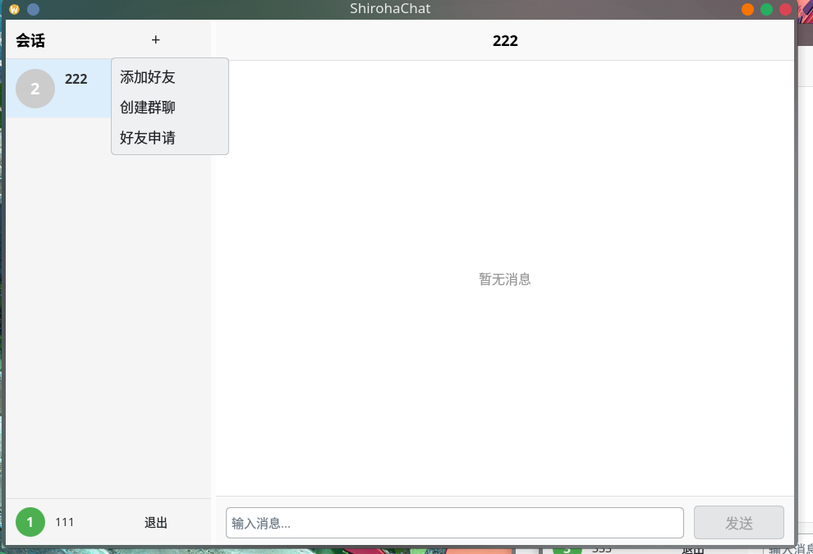
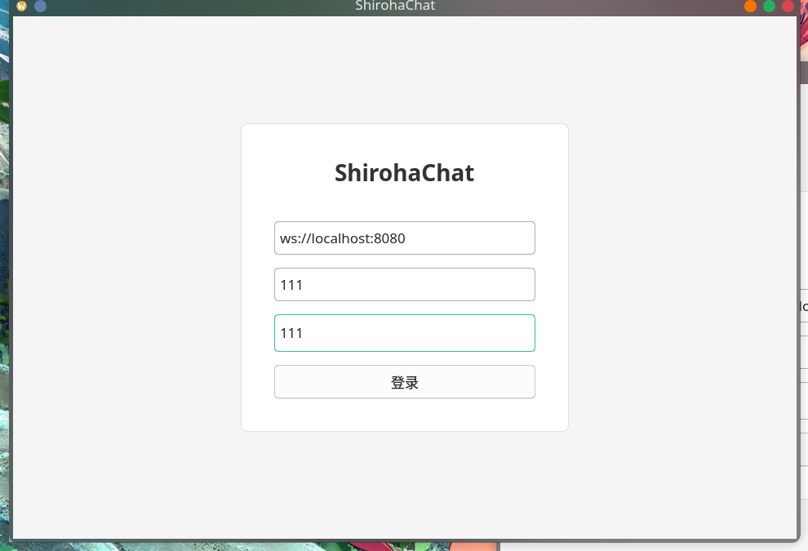
1. 登录并进入聊天主界面
先连接服务器，再进入会话列表页面。
登录页
主界面与 “+” 菜单

Slide 3
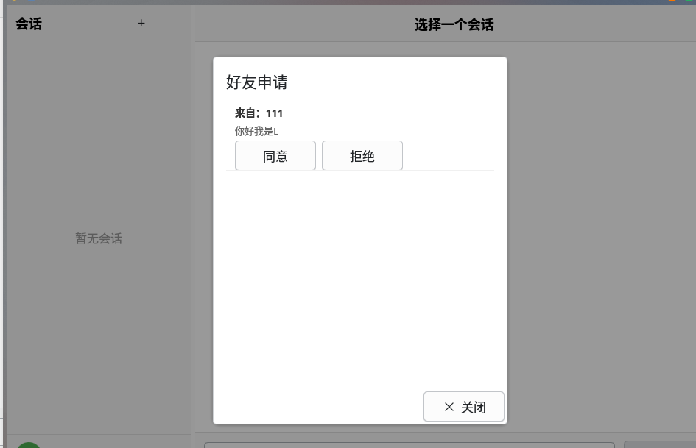
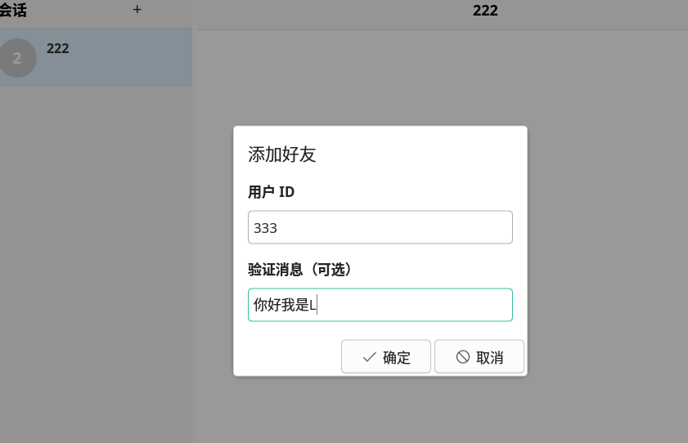
2. 添加好友与处理好友申请
演示从发起好友请求到对方同意的完整闭环。
发起好友申请
接收并处理好友申请

Slide 4
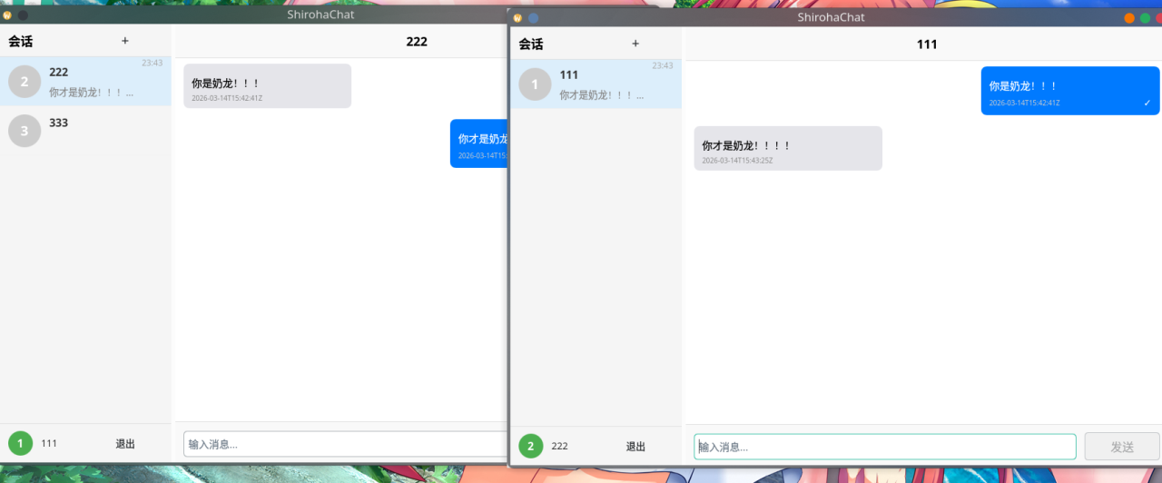
3. 单聊消息收发
好友建立后即可进行一对一聊天，消息会实时同步到双方窗口。
双方单聊窗口：发送后可在另一端立即看到新消息

Slide 5
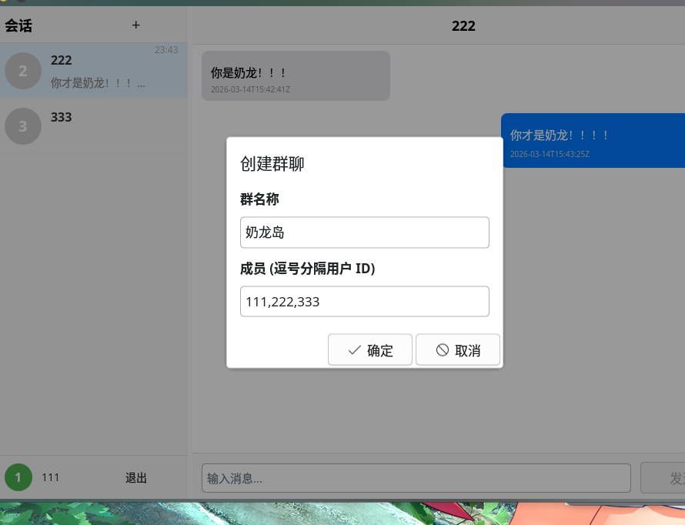
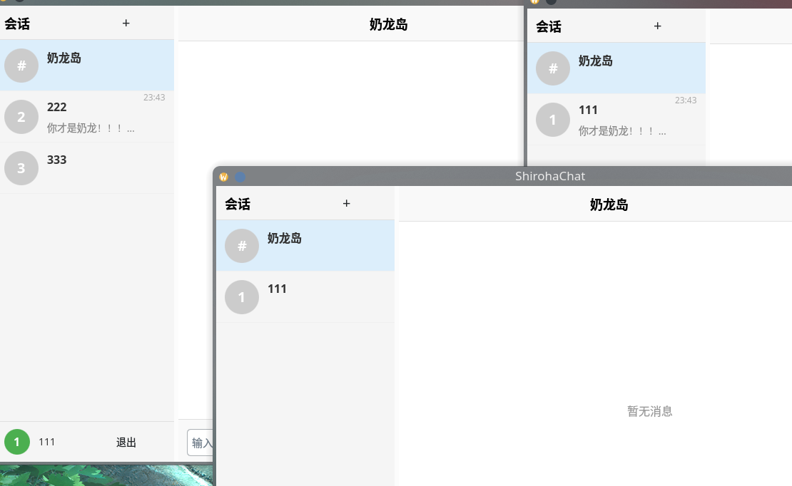
4. 创建群聊
可一次性输入多个成员 ID，完成群聊初始化。
创建群聊弹窗
群聊创建成功后，会同时出现在成员会话列表中

Slide 6
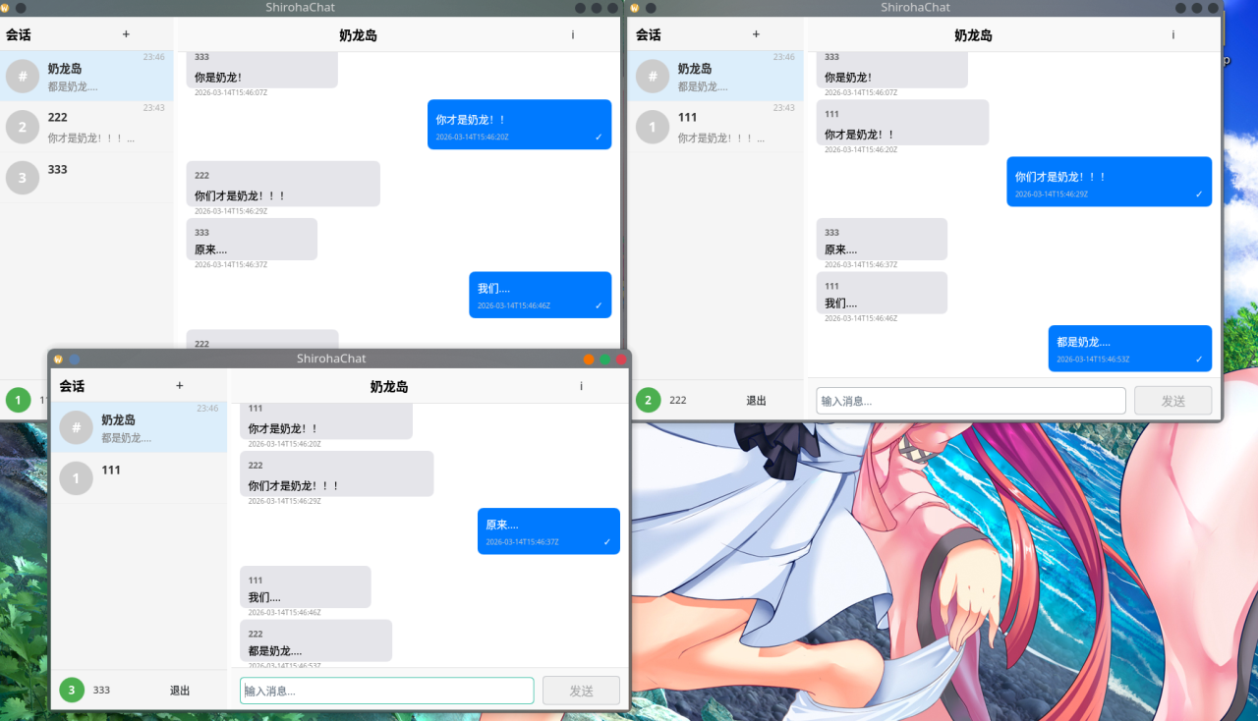
5. 群聊消息同步
群成员发送的消息会广播到其他成员，界面会显示发送者身份。
三端群聊窗口：成员发送的消息实时同步给其他群成员

